Slide 1
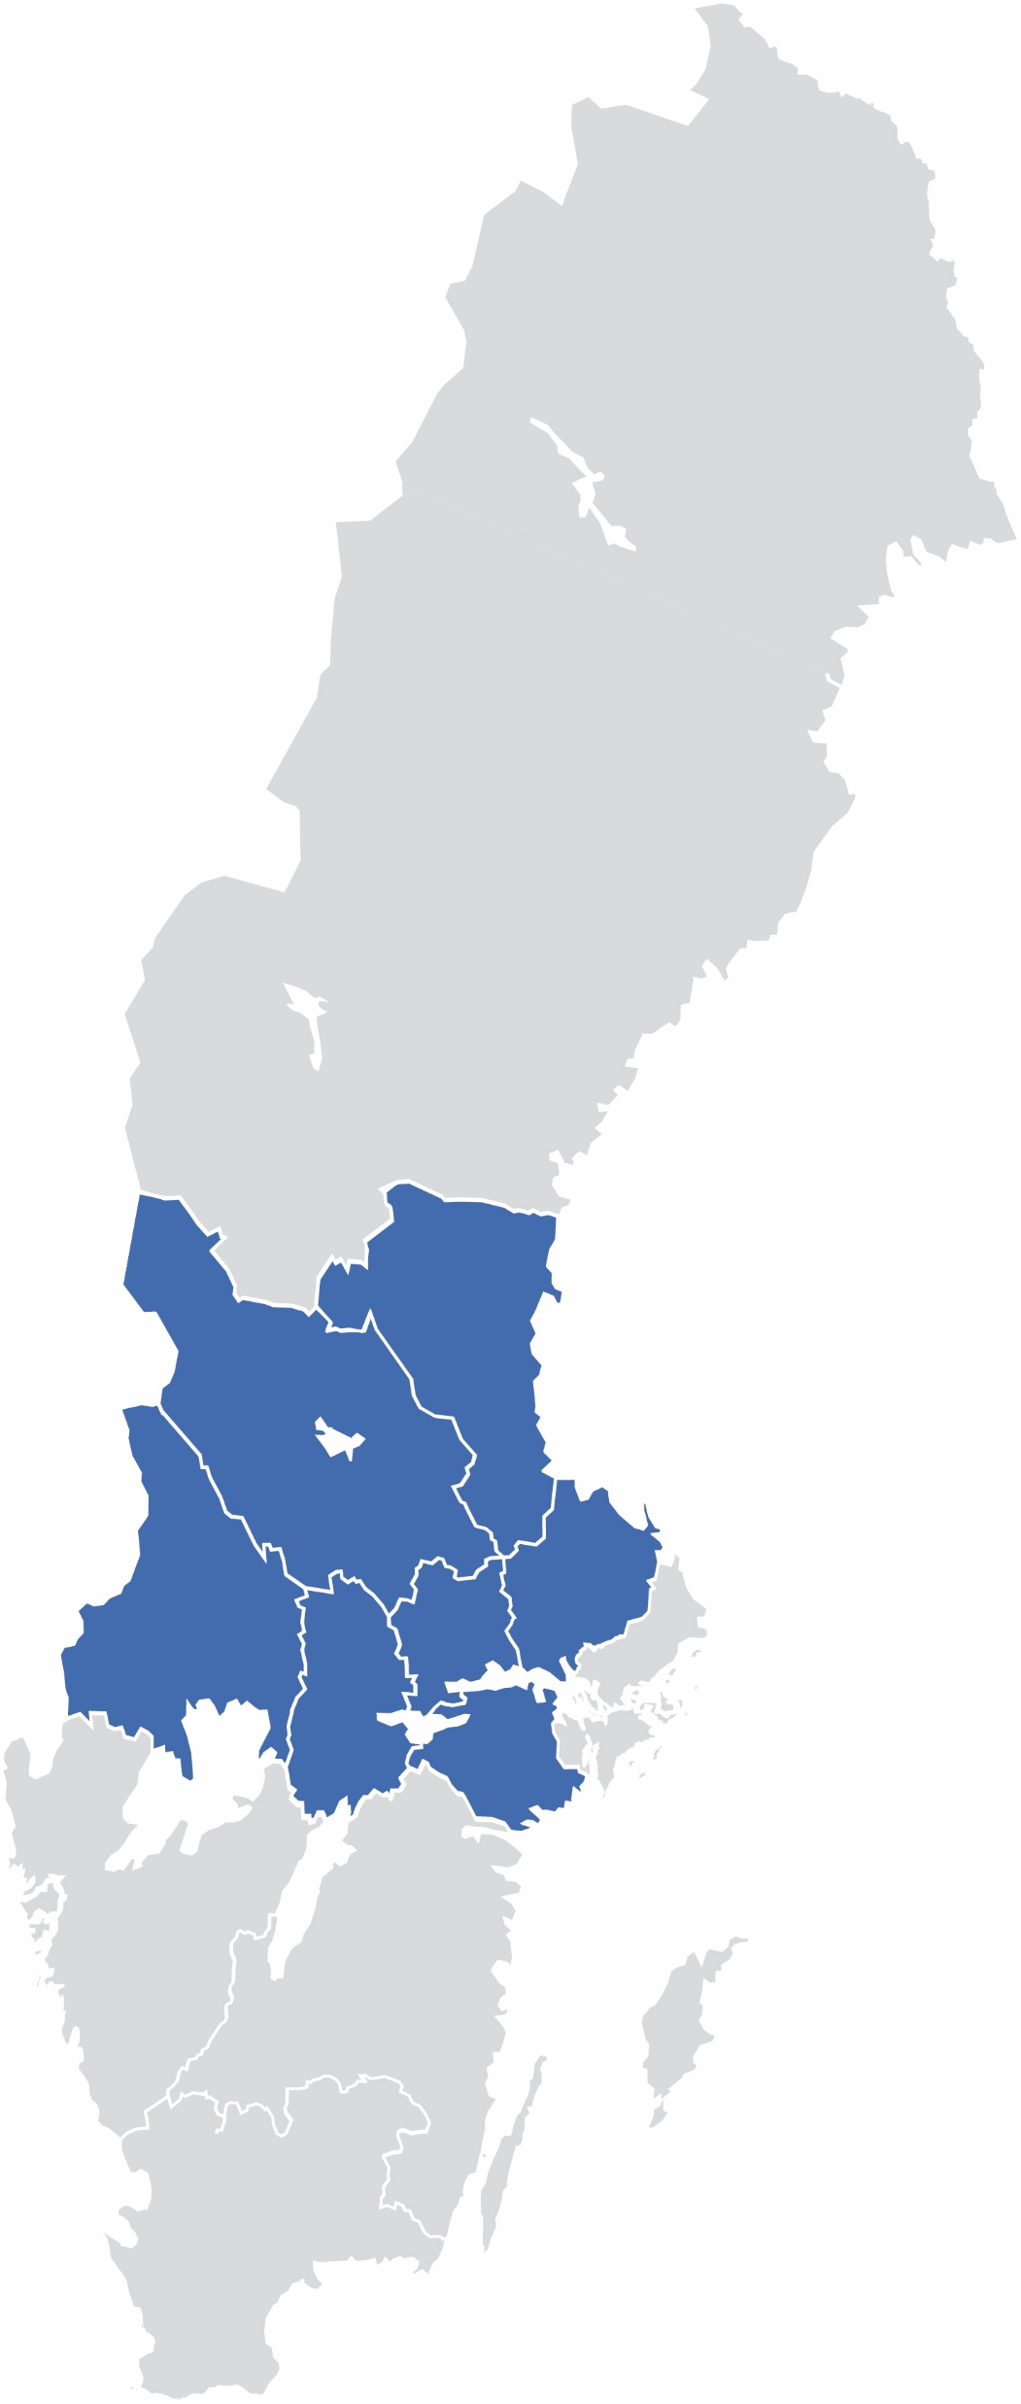


Organisation för samverkan i Sjukvårdsregion Mellansverige

Slide 2
Så organiseras samverkan
Samverkansnämnden
21 ledamöter
Arbetsutskott
7 ledamöter
Politisk nivå
Tjänstemannanivå
HR-direktörsgrupp
Kansli
Regiondirektörsgrupp
Ekonomidirektörsgrupp
Ledningsgrupp
Kommunikationsdirektörsgrupp
Verksamhet och utveckling
Kunskapsstyrning
Utbildning & kompetensförsörjning
Digitalisering & e-hälsa
Gemensamt finansierade verksamheter

Slide 3
Organisation – Fyra fokusområden
Samverkansnämnden
21 ledamöter
Arbetsutskott
7 ledamöter
Politisk nivå
Tjänstemannanivå
HR-direktörsgrupp
Kansli
Regiondirektörsgrupp
Ekonomidirektörsgrupp
Ledningsgrupp
Kommunikationsdirektörsgrupp
Verksamhet och utveckling
Kunskapsstyrning
Utbildning & kompetensförsörjning
Digitalisering & e-hälsa
Gemensamt finansierade verksamheter
Notes:
Fyra fokusområden

Slide 4
Organisation och samverkansområden
Samverkansnämnden
21 ledamöter
Arbetsutskott
7 ledamöter
Politisk nivå
Tjänstemannanivå
HR-direktörsgrupp
Kansli
Regiondirektörsgrupp
Ekonomidirektörsgrupp
Ledningsgrupp
Kommunikationsdirektörsgrupp
Verksamhet och utveckling
Kunskapsstyrning
Utbildning & kompetensförsörjning
Digitalisering & e-hälsa
Gemensamt finansierade verksamheter
21 Verksamhetschefsgrupper
Ambulanshelikopter
Ekonomichefer HS
Nätverk God och nära vård
Produktionsplaneringsgrupp
Samverkansgrupp nationell högspecialiserad vård
Upphandlingsgrupp
Vårdavtalsgrupp
Kunskapsstyrningsgrupp
26 sjukvårdsregionala programområden (RPO)
Sjukvårdsregionala samverkansgrupper (RSG)
Sjukvårdsregionala arbetsgrupper (RAG)
Kompetensförsörjningsgrupp
Regionalt vårdkompetensråd
Informations-säkerhetsgrupp

Slide 5

Gemensamt finansierade verksamheter
Arbets- och miljömedicinska kliniken, Örebro
Arbets- och miljömedicin (AMM), Uppsala
Hornhinnebank
HTA-enhet (Health Technology Assessment)
Cancercentrum (RCC)
Biobankscentrum (RBC)
Registercentrumorganisation (RCO)
Centrum för sällsynta diagnoser (CSD)
Donationsansvariga REGDAL och REGDAS
Forskningsråd
Notes:
Gemensamt finansierade sjukvårdsregionala verksamheter.
Presenteras mer ingående på kommande möten.

Slide 6
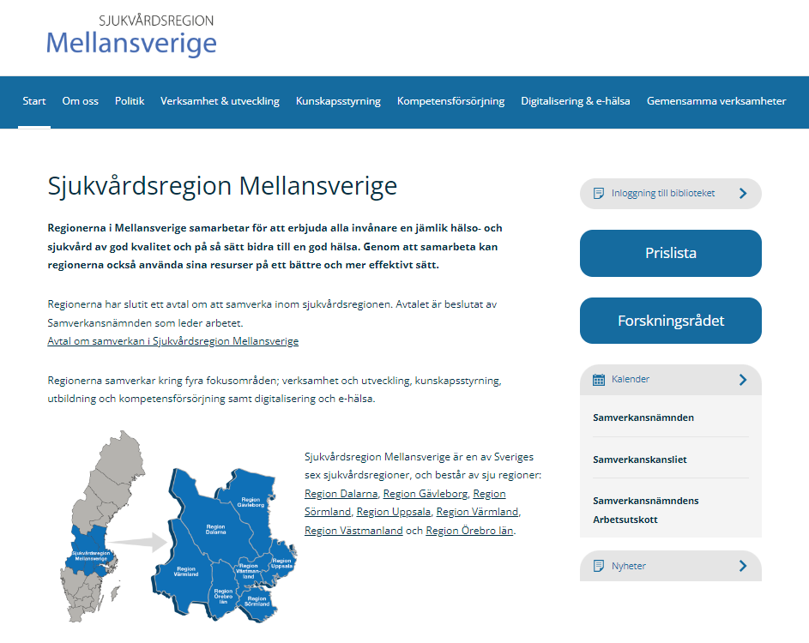
www.sjukvårdsregionmellan.se
Välkommen till webbplatsen!
Notes:
Skärmklipp ny bild

